Slide 1
Python 体验课
vipjr

Slide 2
欢迎来到编程的世界
为什么是Python？
让我们从绘图开始

Slide 3
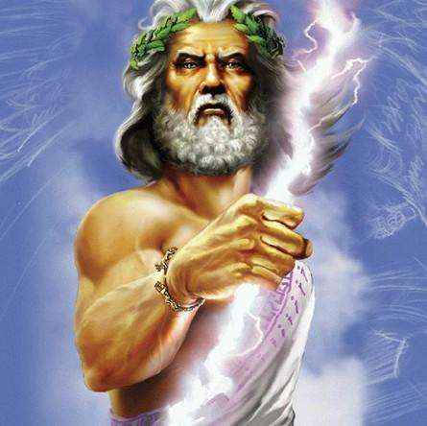
编程语言
Programming Language
是一种工具，更是一种力量
尤如宙斯手中的闪电
自由创造自己想要的世界
欢迎来到编程的世界

Slide 4
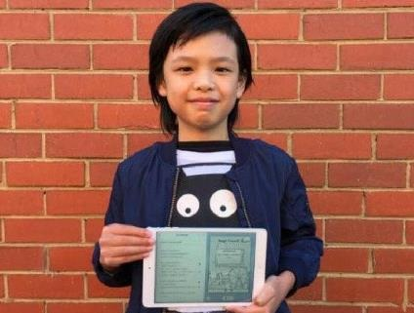
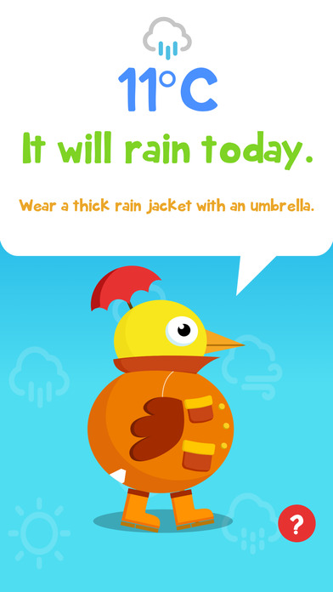
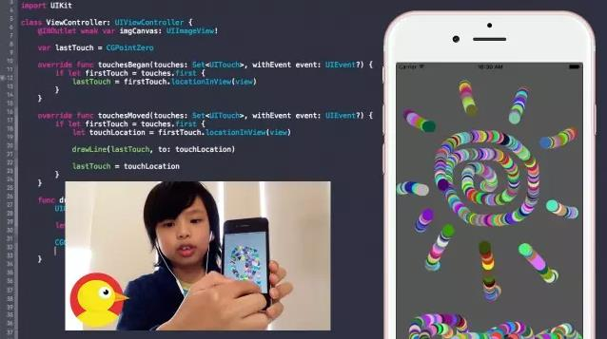
Yuma，6岁就开始编程。
之后的4年，给苹果开发了5款App
被苹果CEO库克点名称赞。
而他，只是个刚上五年级的宝宝。
想想自己手机里用的APP都是自己做的！
多么美好的世界！
欢迎来到编程的世界

Slide 5


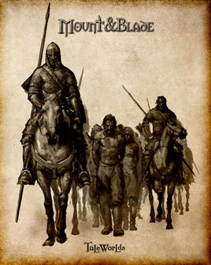

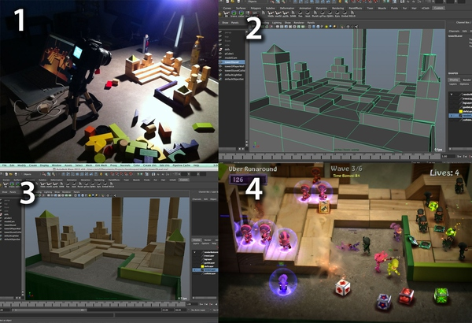
Python的设计哲学是
“优雅”、“明确”、“简单”
*80%的游戏外挂都是由python编写
为什么是python？

Slide 6
Hello World！
print("hello, world")
#最初的"hello, world"有个标准
#全小写，有逗号，逗号后空一格，且无感叹号
编程语言的传统

Slide 7
#提出问题，并将输入存贮在name中
name=raw_input("what is your name ? \n")
#按实现写好的格式拼接输入的内容，显示在屏幕上
print(“Hello " + name +
“ welcome to TutorABC python class!")
# 定好规则 =》 输入 =》 输出
第一次交互

Slide 8
通过绘图的过程慢慢将“宙斯的闪电”掌握在自己手中
让我们从绘图开始

Slide 9
# -*- coding: utf-8 -*-
#掏出一盒画图笔
import turtle
#从盒中拿出一直铅笔，给它起个名字叫magicPen
magicPen=turtle.Pen()
#请问画个正方形需要几步？
#先画一条长100的直线
magicPen.forward(100)
#笔头转90度
magicPen.left(90)
#重复上面这个步骤三次
magicPen.forward(100)
magicPen.left(90)
magicPen.forward(100)
magicPen.left(90)
magicPen.forward(100)
magicPen.left(90)
#画完了，让我我看下
turtle.mainloop()
#记得把画笔盒子关上
turtle.bye()
画个正方形需要几步？
画个正方形

Slide 10
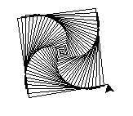
改变角度循环
import turtle
magicPen=turtle.Pen()
#对于相同的步骤可以使用循环操作
for x in range(1,100):
magicPen.forward(x)
magicPen.left(91)
turtle.mainloop()
turtle.bye()

Slide 11
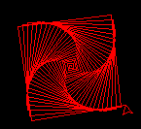
#需要酷一些
import turtle
magicPen=turtle.Pen()
#改下背景色成黑色
turtle.bgcolor('black')
#改用红色的画笔
magicPen.pencolor("red")
for x in range(100):
magicPen.forward(x)
magicPen.left(91)
turtle.mainloop()
turtle.bye()
改变颜色

Slide 12
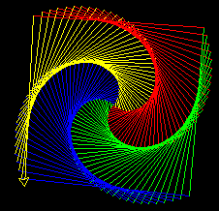
import turtle
magicPen = turtle.Pen()
#我们先准备好四种颜色的画笔
colors = ["red", "yellow", "blue", "green"]
for x in range(100):
#每次都换种颜色用
magicPen.pencolor(colors[x%4])
magicPen.forward(x)
magicPen.left(91)
turtle.mainloop()
turtle.bye()
循环颜色

Slide 13
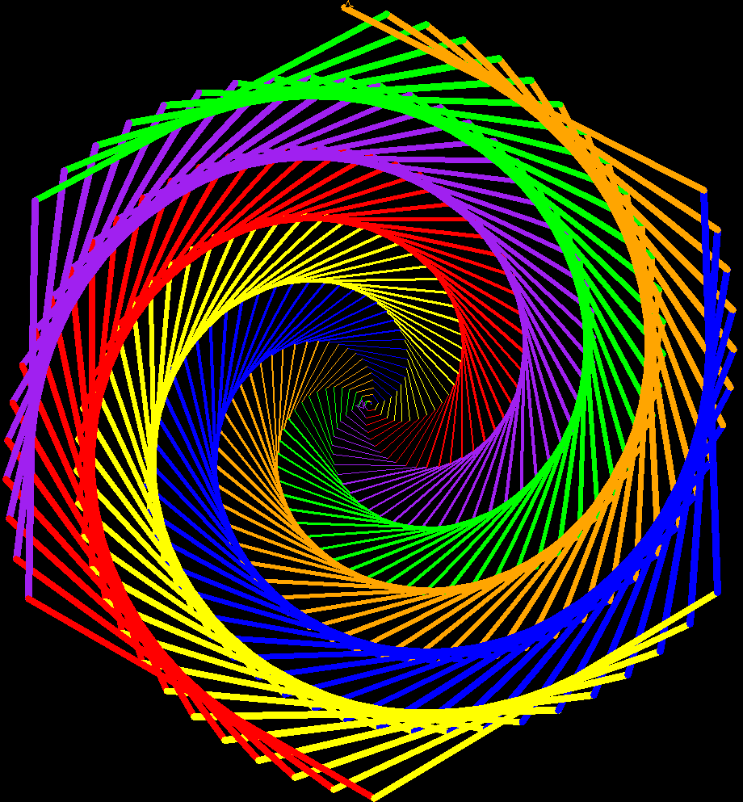
#正方形太土了，我们画点更酷炫的
import turtle
magicPen = turtle.Pen()
turtle.bgcolor("black")
#这次我们画个6边形组合的图
sides = 6
#画笔的颜色也实现准备了6种
colors = ["red", "yellow", "blue",
"orange", "green", "purple"]
for x in range(360):
magicPen.pencolor(colors[x%sides])
magicPen.forward(x * 3/sides + x)
magicPen.left(360/sides + 1)
magicPen.width(x*sides/200)
turtle.mainloop()
turtle.bye()
多边形变化

Slide 14
import re
import sys
default_encoding="utf-8"
if(default_encoding !=sys.getdefaultencoding()):
reload(sys)
sys.setdefaultencoding(default_encoding)
import turtle
name = raw_input("Input Your Name.\n")
magicPen = turtle.Pen()
turtle.bgcolor("black")
# 这次我们画个6边形组合的图
sides = 6
# 画笔的颜色也实现准备了6种
colors = ["red", "yellow", "blue",
"orange", "green", "purple"]
for x in range(100):
magicPen.pencolor(colors[x % sides])
magicPen.forward(x * 3 / sides + x)
magicPen.left(360 / sides + 1)
magicPen.width(x * sides / 200)
# 我们掏出自己的签名笔
signaturePen = turtle.Pen()
# 把签名笔拿起来
signaturePen.penup()
signaturePen.right(90)
signaturePen.forward(230)
signaturePen.left(90)
signaturePen.forward(130)
# 握紧签名笔
signaturePen.pendown()
signaturePen.color('yellow')
# 签下自己的名字
signaturePen.write(" Good Job " + name.decode(" gb2312 ") +
" ! --- ryan ",align="center", font=("隶书", 30, " bold "))
turtle.hideturtle()
turtle.mainloop()
turtle.bye()
签名

Slide 15
Thank You！

